Slide 1










LID
– Local Improvement Districts
Notes:
..

Slide 2

LID
– Local Improvement Districts
Bakgrund
Projektperiod: Februari 2021 – september 2022
Syfte: Stärka små- och medelstora företags konkurrenskraft, genom att utveckla starkare gränsöverskridande, kreativa och innovativa miljöer
Mål: Bilda LIDs, ur ett gränsöverskridande perspektiv, som har ett kunskapsbaserat arbetssätt
Delmål
Lokalt nivå - LOCAL IMPROVEMENT DISTRICTS (LIDs)
Skape minst 6 lokale LIDs (en per kommune) og handlingsplaner for disse.
Regionalt nivå - GRENSEOVERSKRIDENDE NETTVERK
Skape et regionalt grenseoverskridende nettverk mellom de lokale utviklingsmiljøene (LIDsene)
Nasjonalt/internasjonalt nivå - KUNNSKAPSBASERT ARBEIDSMÅTE
Utvikle strukturert kunnskapsoverføring og analyser av eksterne faktorer.

Slide 3

LID
– Local Improvement Districts
Varför ett gränsöverskridande projekt?
Gemensamma utmaningar i form av
  Urbanisering och förändringar i befolkningsstrukturen
  Handelsutveckling
  Utarmning av centrum
  Utveckling inom besöksnäring
Möjligheter
  Platsutveckling i samverkan
  Öka konkurrenskraften och innovationsförmågan
  Utveckling inom besöksnäring

Slide 4
LID
– Local Improvement Districts
Vad är LID?
En metod för platsutveckling som används över hela världen.
Samverkan mellan privata, offentliga och ideella aktörer.
Handlingsplanen är ett centralt verktyg.
Insatser ökar attraktivitet och konkurrenskraft vilket gynnar fastighetsägare, handlare och invånare.

Slide 5
LID
– Local Improvement Districts
Resultat
Utbildning i LID-metoden
Favne eksisterende planverk og pågående prosjekter og satsinger
Etablerte geografiske utviklingsområder (min ett LID-område per kommune)
Utviklet felles visjon, mål og forretningsplan områdene
Tydlig ansvarsfordelning och finansieringsplan
Studieresor

Slide 6

LID
– Local Improvement Districts
Reflektioner

Slide 7
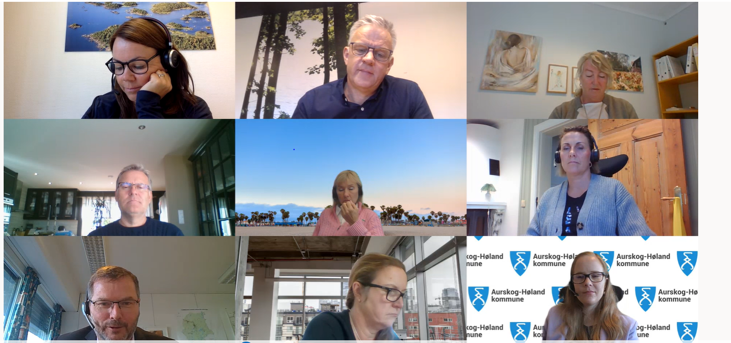
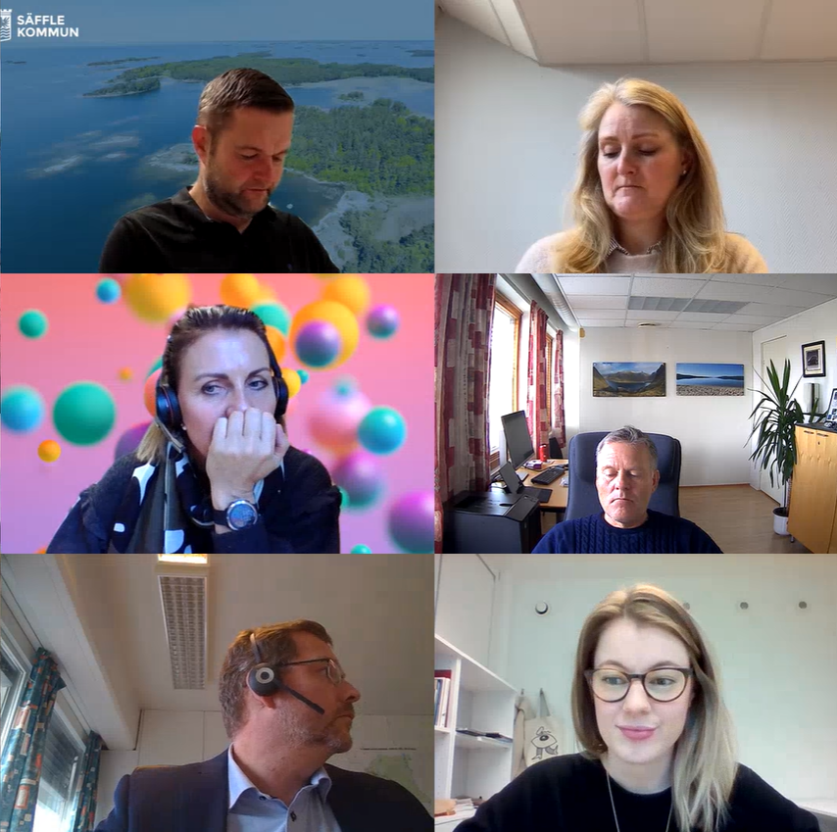
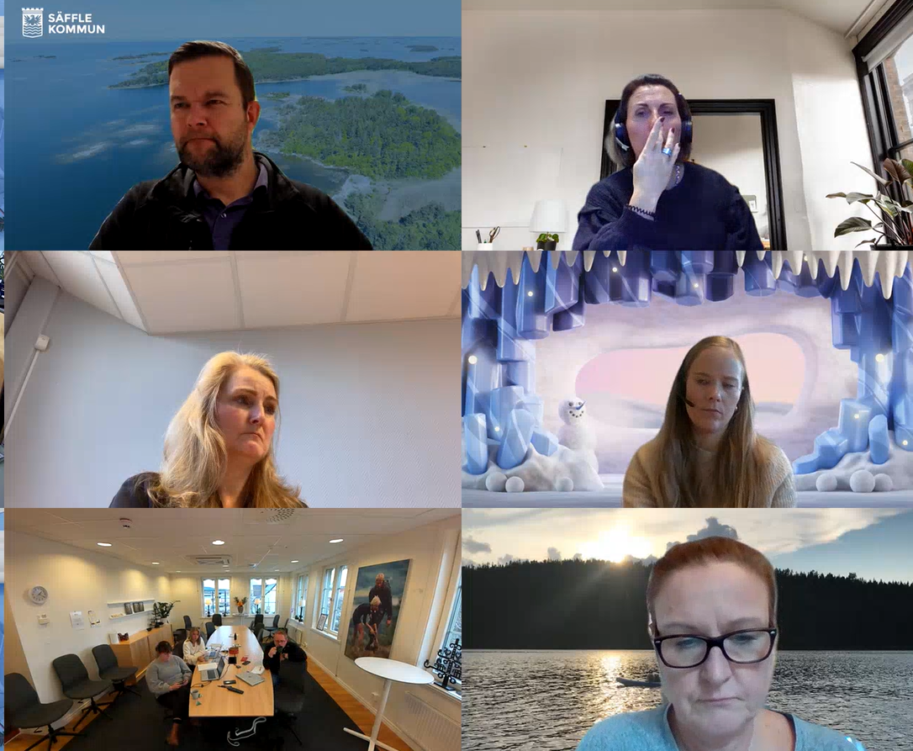
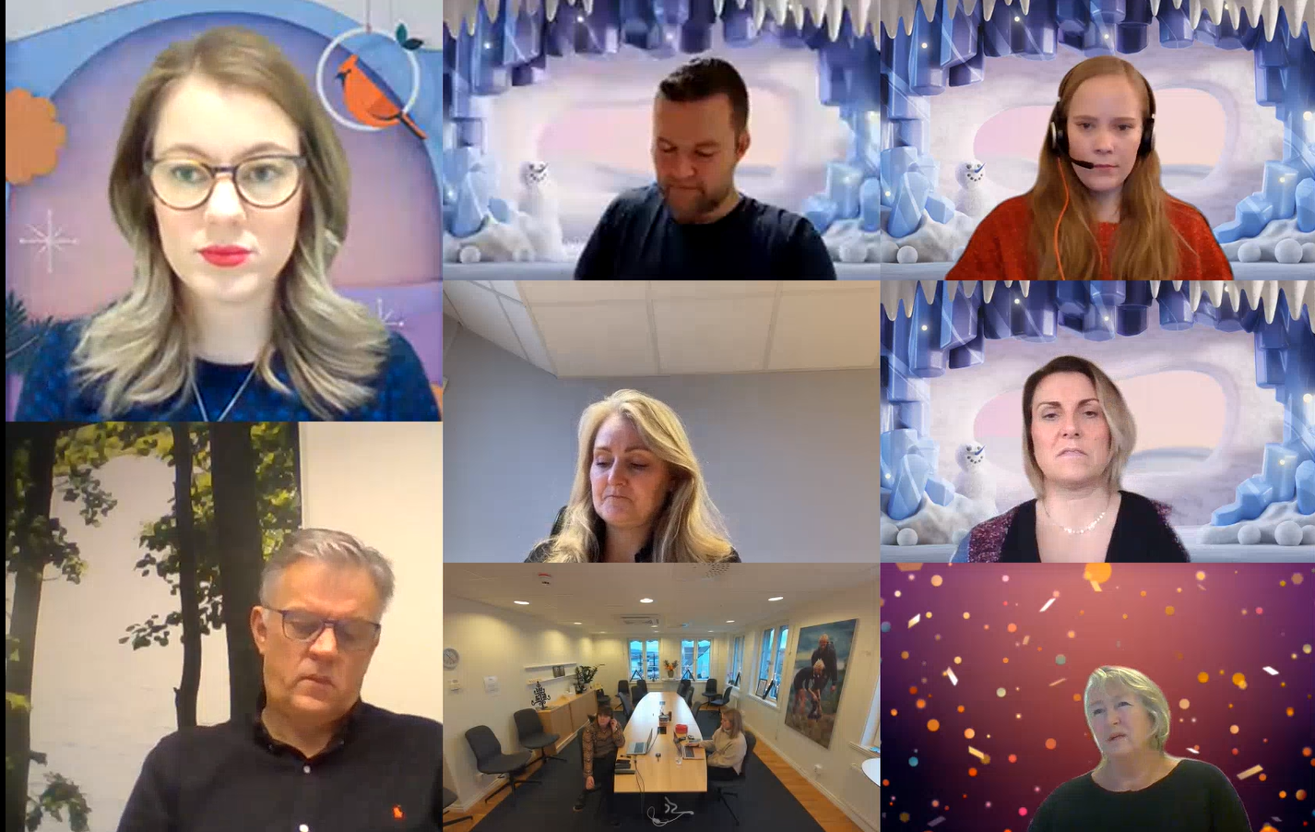

Slide 8
